Slide 1
Rangli metallar.
Rеja:
1.Alyuminiy , mis ,titan, nikel va ularning qotishmalari.
2.Materialshunoslikda qo‘llaniladigan boshqa rangli metall va qotishmalar.

Slide 2
Alyuminiy metallar orasida eng ko‘p tarqalgani va bu jihatda 1-o‘rinda turadi. Mashinasozlikda eng ko‘p tarqalgan, chunki nisbiy puxtaligi, elektr va issiqlik yaxshi o‘tkazishi, zanglamasligi (korroziya bardoshligi) yaxshi.
Kristall panjarasi: yoqlari markazlashgan kub; σ_{v}=9-12 kg/mm² (90-120 MPa/m²); δ=10-25%; NV=25-35; zichligi γ=2700 kg/m³.
Zichligi – solishtirma og‘irligi 5000 kg/m³ dan kam bo‘lgan metallar yengil metallar deb nomlanadi.
Alyuminiy sirtida zich alyuminiy oksid (Al₂O₃) pardasi hosil bo‘lib, metallning ichki qismlarini korroziyalanishdan saqlaydi.
Samolyotsozlikda, kemasozlikda, mashinasozlikda alyuminiyning qotishmalari keng ishlatiladi: duralyuminiy(Al-Cu-Mg), silumin(Al-Si), magnaliy (AL-Mg) lar, qaysilarki, quyish usuli bilan olinadi. Bundan tashqari alyuminiy kukuni qotishmalari ishlatiladi: SAP – «spechennaya alyuminievaya pudra» – pishirilgan alyuminiy kukuni: Al₂O₃ zarrachalari (6-22%) Al bilan biriktiriladi: SAS – «spechennыe alyuminievыe splavы» – pishirilgan alyuminiy qotishmalari». Bular tarkibiga Al₂O₃ dan tashqari Fe, Hi, Cr, Mn, Cu qo‘shiladi (shular bilan legirlanadi).
Alyuminiy tarkibida doimiy elementlar bor: Fe, Si, Cu, Zn, Ti. Bularning hajmiga qarab, tozalik bo‘yicha alyuminiy quyidagi guruhlarga bo‘linadi:
Alohida tozalikdagi alyuminiy: A999. Bunda qo‘shimchalar miqdori 0,001%.
Yuqori tozalikdagi alyuminiy: A995, A99, A97, A95. Bunda qo‘shimchalar 0,5% gacha.
Texnik tozalikdagi alyuminiy: A85, A8, A7, A5, A0. Qo‘shimchalar 0,15 …… 1,0%.

Slide 3
Alyumin qotishmalarini klassifikatsiyasi
Alyumin qotishmalarining asosiy legirlovchi elementlari: Cu, Mg, Si, Mn, Zn va kamroq: Ni, Li, Ti, Beriliy, Tsirkoniy. Bularning ko‘pchiligi chegaralangan qattiq eritma hosil qiladi.Alyumin qotishmalari quyidagi mezonlar bo‘yicha klassifikatsiya qilinadi:
a) Ishlab-chiqarish texnologiyasi.
b) Termik ishlashga moyilligi.
v) Xossalariga qarab.
Barcha alyumin qotishmalarini uchta gruppaga bo‘lish mumkin:
1. Deformatsiyalanadigan qotishmalar (termik ishlash natijasida puxta­lanadigan va puxtalanmaydigan)
2. Quyma qotishmalar
3. Kukun metallurgiyasi asosida olina digan qotishmalar: SAP, SAS. Deformatsiyalanadigan va quyma alyumin qotishmalari orasidagi chegara - bu alyumin qattiq eritmasini evtektika haroratida to‘yi­nish chegarasidir. Rasmga qarang: A - deformatsiyalanadigan qotishma. Bu ham ikki bo‘lakdan iborat:
I - puxtalanmaydigan termik ishlanganda
II - puxtalanadigan termik ishlanganda.
Puxtalanadigan va puxtalanmaydigan qotishmalar chegarasi - bu alyumin qattiq eritmasini uy haroratida to‘yinish chegarasidir.

Slide 4
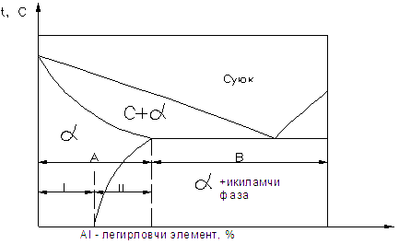
Rasm 12.1 A - deformatsiyalanadigan qotishma
V - quyma qotishma
I - puxtalanmaydigan termik ishlash bilan
II - puxtalanadigan termik ishlash bilan.

Slide 5
Bronzalar
Mis qotishmasida asosiy komponentlar kalay; Al; beriliy; Si; qo‘rg‘oshin bo‘lsa, qotishma bronza deyiladi. Markalanishi: BR OF 6,5-0,15 da 6,5% - kalay, 0,15% - fosfor bor; qolgani mis.
Misning nikelь va boshqa legirlovchi elementlar bilan qotishmalari bronzaning alohida turlari bo‘lib, ularni melьxior, neyzilьber, kunial, kopelyam deb nomlashadi. Masalan, melьxior MNJ Mts 30-1-1 da 29-33% Ni va Co; 0,5-1% - Mts; 0,5-1% - Fe bor, qolgani mis.
Bronzalar 2 turga bo‘linadi: a)qalayli; b) maxsus-qalaysiz.
Qalayli bronzalar yuqori antifriktsion-ishkalanib yeyilishga qarshiligi xususiyatiga ega, kizib ketishga befarq, sovuqka chidamli, magnit emas. Kamchiligi quymada govaklar hosil bo‘lishiga moyiligi.
Fosfor bilan legirlansa, mexanik, texnologik va antifriktsion xossalari ortadi. Qo‘rg‘oshin qo‘shilsa; zichligi oshadi, antifriktsionligi ortadi; qirqib ishlash osonlashadi; lekin mexanik xossalari yomonlashadi. Rux texnologik xossalarni yaxshilaydi, temir (0,09%) mexanik xossalarni yaxshilaydi.
Legirlash darajasi meoridan oshirib yuborilsa, korroziya bardoshligi va texnologik xossalari birdaniga (rezko) pasayadi.

Slide 6
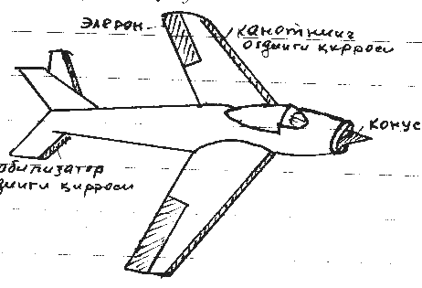
Magniy va uning qotishmalari
Magniy 650 ºS da suyuqlanadi, 1107 ºS da qaynaydi, zichligi - solishtirma og‘irligi γ=1,74 g/sm³. Solishtirma og‘irligi texnika metallari ichida eng kichigi bo‘lganligi aviatsiya uchun kiziqarli.
Magniy kimyoviy bardoshligi past, tez oksidlanadi, havoda eritilsa yonib ketadi, kislota va dengiz suvida yemiriladi. Lekin, ishqorga nisbatan chidamli.

Slide 7
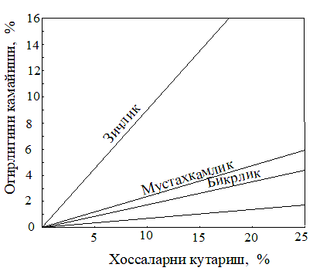
Quyidagi jadvalda keng tarqalgan Al-Li qotishmasi­ning kimyoviy tarkibi berilgan. Bularda zichlik kamayiishi va bi­kirlik ortishi qo‘lga kiritilgan, an’anaviy deformatsiyalanadigan alyuminiy qotishmalariga nisbatan (jadval).

Slide 8
Qotishmaning texnologiyasi
Al-Li qotishmasi issiq holatda yaxshi deformatsiyalanadi. Shu­ning uchun list prokatlash oson amalga oshiriladi, yuqori puxtalikda­gi alyumin qotishmalariga nisbatan Al-Li qotishma sovuq holda defor­matsiyalanganda tez puxtalanadi, yana shuki, yuqori darajada puxtalan­sa, mo‘rtlanishga moyilligi paydo bo‘ladi.
Bu qotishma yaxshi presslanadi, shtamplanadi va qirqib ishla­nadi. Olish usuli, ya’ni uni olish texnologiyasi an’anaviy alyumin olish texnologiyasidan kam farq qiladi.
Quyidagi jadvalda Al-Li va ba’zi alyuminiy qotishmalari­ning nisbatan xossalari berilgan.
Al-Li qotishmasining elastiklik modulining musbat ta’siri qotishmaning nisbiy bikirligini oshiradi. Bu esa charchash natijasida darz ketish tezligini pasaytiradi.
Al-Li qotishmasidan yasaladigan detallarning ko‘pchiligi quyma olish usulida olinmokda. Albatta, maxsus moslamada qotishmani vodoroddan saqlab.
Poroshokli Al-Li qotishmalarini qullanishi ularning kimyoviy tarkib diapazonini kengaytiradi, strukturasiini yaxshilaydi, demak, mexanik xossalarini yaxshilaydi va texnologik jarayon murakkabligi­ni pasaytiradi.
Shubhasiz Al-Li qotishmasi samolyotlarni loyixalashga, ishlab chiqarishga va ekspluatatsiya-iktisod ko‘rsatgichlariga ancha ta’sir qiladi.

